Slide 1


微信营销与运营
--策略、方法、技巧

Slide 2

上QQ，
收邮件
求种子
求种子..
随时随地
连接一切

Slide 3
2
实时连接带来 个质的改变
信息的组织方式和获取方式发生质的改变
获取信息的方式和途径更加广泛和发撒，信息以裂变的速度传播。
以个人和兴趣组织信息，不再是以产品或物组织信息。
Notes:
1获取信息的方式和途径更加广泛和发撒，信息以裂变的速度传播
2以个人和兴趣组织信息，不再是以产品或物组织信息。

Slide 4
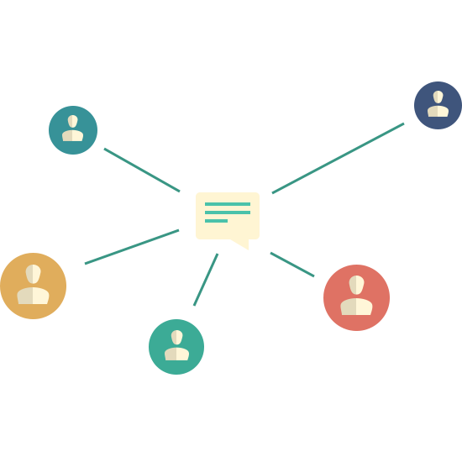



关系的改变：扁平化
人和人、人和企业的关系更加直接
所有的关系都是双向的，可以互动的

Slide 5
微时代需要新玩法

Slide 6

听我逼叨逼叨吧
工欲善其事，必先利其器

Slide 7

弱关系型，优势是信息传播的速度和广度
强关系型，优势是信息传播的深度和精度
器
其他平台都类似，都是社交型工具的优势和特点

Slide 8
微信最大的优势就是1对1和互动

Slide 9
微信信息传播的主要途径
朋友圈
1
朋友圈发布内容，所有好友都能收到。
传播速度快，有更好的互动。

Slide 10
微信信息传播的主要途径
LBS传播
2
包含附近的人、漂流瓶和摇一摇等功能，通过设置个性签名和有意义的信息吸引目标用户加好友。
有一定的效果，但速度偏慢，需要持续使用。

Slide 11
微信信息传播的主要途径
开放平台
3
通过其他应用或网页链接分享到微信，或通过微信分享到到其他平台。
转发和分享有意义、有价值的内容，更容易有目标用户产生共鸣。

Slide 12
微信信息传播的主要途径
公众平台
4
专属的专属的推送信息渠道。可以更方便的和目标用户互动和信息推送。

Slide 13
微信 公众平台
Beta
再小的个体，也有自己的平台
公众平台是腾讯和微信官方力推的商业化业务，其功能也代表了未来微信商业化的主要方向。
Beta版还不是正式版，未来功能和业务形态会有大幅改变的可能。

Slide 14


服务号向左 订阅号向右
 | 服务号 | 订阅号
群发消息 | 1条/月 | 1条/天
显示效果 | 显示在用户列表 | 折叠隐藏文件夹
消息提醒 | 即时提醒 | 不提醒
自定义菜单 | 可申请 | 维持现状（新的订阅号无法申请）

Slide 15
OR
以宣传为主的模式建议选择订阅号。
以分享交流为主的模式建议选择服务号。
知名品牌模式建议选择服务号。
不绝对，也可同时申请

Slide 16
？
什么样的企业或业务适合使用微信？

Slide 17
有刚需、易传播、易感知
品牌或产品与消费者的亲密度
餐饮
时尚
快消
数码
所处行业的成熟度和特性
服装
品牌或产品购买决策者与网络的亲密度
Notes:
1.企业品牌或产品与消费者的亲密度 2.企业品牌或产品购买决策者与网络的亲密度 3.企业所处行业的成熟度和特性

Slide 18
事
明确目标和定位

Slide 19
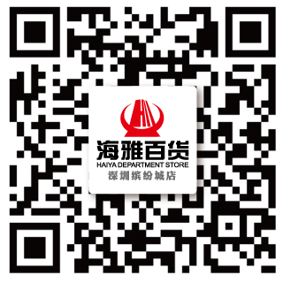
品牌或产品本身已经有一定知名度，主要是想利用公众平台进行企业文化、品牌宣传或最新动向。
本身已经有固定的用户群，主要目标把微信作为例外一个传播渠道，累积人气，实现品牌传播和粉丝效应的最大化。
事
品牌或产品营销
难度系数
衡量目标成功的主要指标：粉丝数量和活跃度

Slide 20
事
品牌本身也具有知名度和客户群，将传统业务延伸到微信，实现业务或服务的便捷化和个性化。
难度系数
业务延伸
衡量目标成功的主要指标：业务功能使用效果

Slide 21
事
将微信作为一种交易或盈利渠道，利用微信将产品或服务推销给用户—微电商
成功的主要指标：业绩
难度系数
交易和销售渠道

Slide 22
累积粉丝
产品
三个步骤
品牌
服务
累积粉丝
购买用户
Notes:
积累粉丝，沉淀粉丝 购买用户

Slide 23
策略篇
1
战略与运营
从战略的角度看待微信，不要玩票。
从运营团队建设到成本投入要有足够的保障。
产品、营销、服务、运营正向联动。

Slide 24
策略篇
SNS运营团队
运营主管
产品支撑
技术
美工
文案
推广
客服
平台助理

Slide 25
策略篇
2
目标与计划
制定合理的阶段目标和计划
设定绩效和考核指标。

Slide 26
策略篇
3
产品化思维
所有的营销都是手段，最终还是产品决定一切。
产品需要有快速改进的能力。
产品信息需要彻底开放。
缔造单一产品的品牌价值。

Slide 27
策略篇
4
用户至上
制定合理的阶段目标和计划
设定绩效和考核指标。

Slide 28
方法篇
S
如何累积粉丝？
N

Slide 29

方法篇
贴
线上渠道向微信导入用户
将微信账号或二维码通过合适的方式在其他渠道传播
查找和锁定目标用户主动发送信息。

Slide 30



方法篇
线下渠道配合活动拉粉
充分利用门店进行展示和吸引粉丝
门店服务员全员投入，鼓励员工吸引粉丝
线下会员通过邮件或短信招募粉丝
现场体验、产品包装配送、全程渗透
餐馆
酒店
礼仪

Slide 31
方法篇
国考
留住用户并保持热情？
热情

Slide 32
方法篇
产品力求小而美
品类保持更新
产品功能持续迭代
热
产品热

Slide 33
方法篇
不做导购员做秘书
时刻和用户互动
超出预期的周到细致
热
服务热

Slide 34
方法篇
热
口碑热
鼓励用户传播
让用户有传播的欲望

Slide 35
方法篇
热
情感热
品牌和产品情感升华
情感诉求>功能诉求

Slide 36

方法篇
优化简化购物流程
建立会员体系
永远限量
持续改进
转化

Slide 37

技巧篇
关于图文的几个技巧
内容定位要符合品牌和产品调性。
内容筛选遵循关联性、趣味性、实用性、多元性、互动性、热点性。
内容编制分类清楚：知识型、搞笑型、活动型、互动型。
内容发布频率选择早中晚关键时间。
内容最好原创。
粘性

Slide 38

技巧篇
公众平台的功能设计
建立微网站
特色栏目强化，剔除无关栏目。
关键字自动回复
商品展示模块：选择在精不在多
适当娱乐活动

Slide 39

技巧篇
分析与总结
读懂公众平台后台运营数据统计。
分析和总结粉丝来源，转化驱动力。

Slide 40






技巧篇
几个值得学习的公众账号
youlovedurex
benbakery
Three_Squirrels
meilishuoguanfang
zkungfu1990
gzjd321

Slide 41

技巧篇
巧用第三方工具
第三方服务平台功能全面，能够帮助更高效的运营公众账号
行业案例资源丰富。
功能迭代开发，更新快，随时跟进行业最新变化
微俱聚平台

Slide 42

功能强大，行业案例
丰富
微俱聚平台

Slide 43

提供1对1专家
指导
微俱聚平台

Slide 44
全案咨询
深度合作
准备好了吗？
产品
推广
策划
品牌

Slide 45
微时代
也是比快的时代

Slide 46

微俱聚
您互联网转型助推器

Slide 47

我是实践派
微俱聚
搜索

